Slide 1
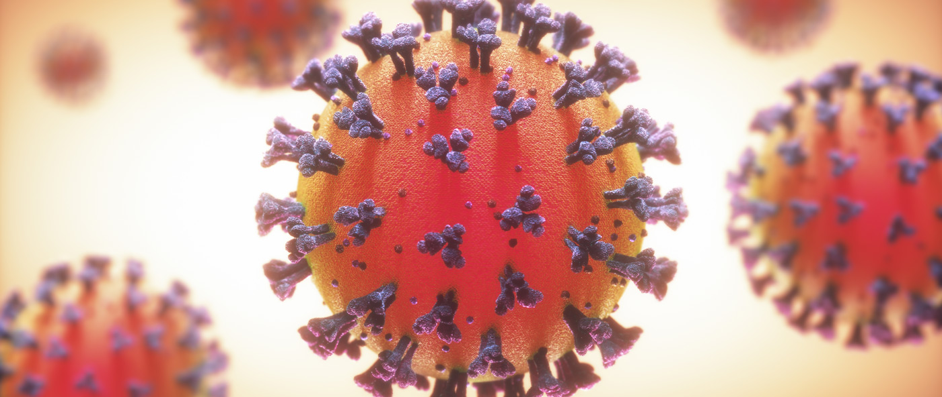
Coronavirus COVID-2019
Dra. Rojas Sáurez
Servicio Médico UNED
28 febrero 2020

Slide 2
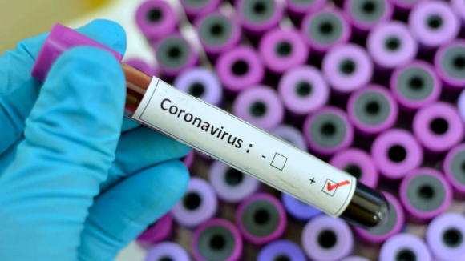
¿Qué es un coronavirus?
Los coronavirus son una extensa familia de virus que pueden causar enfermedades tanto en animales como en humanos.
En los humanos, se sabe que varios coronavirus causan infecciones respiratorias que pueden ir desde el resfriado común hasta enfermedades más graves como el síndrome respiratorio de Oriente Medio (MERS) y el síndrome respiratorio agudo severo (SRAS).
El coronavirus que se ha descubierto más recientemente causa la enfermedad por coronavirus COVID-19.

Slide 3
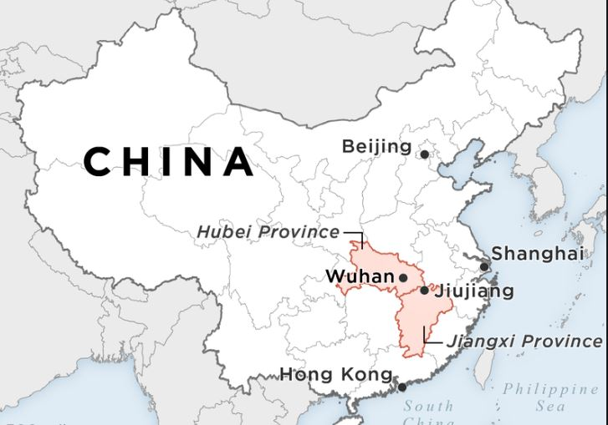
¿Qué es la COVID-19?
Es la enfermedad infecciosa causada por el coronavirus que se ha descubierto más recientemente.
Tanto el nuevo virus como la enfermedad eran desconocidos antes de que estallara el brote en Wuhan (China) en diciembre de 2019.

Slide 4
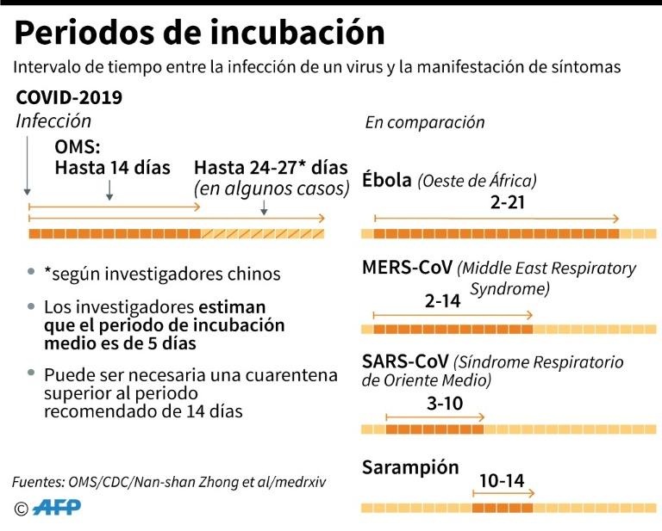
¿Cuánto dura el periodo de incubación de la COVID-19?
El «período de incubación» es el tiempo que transcurre entre la infección por el virus y la aparición de los síntomas de la enfermedad.
La mayoría de las estimaciones respecto al periodo de incubación de la COVID-19 oscilan entre 1 y 14 días, y en general se sitúan en torno a cinco días.

Slide 5
¿Cuáles son los síntomas de la COVID-19?
Los síntomas más comunes son: fiebre, cansancio y tos seca.
Otros: dolores generalizados, congestión nasal, rinorrea, dolor de garganta o diarrea. Estos síntomas suelen ser leves y aparecen de forma gradual.
Algunas personas se infectan pero no desarrollan ningún síntoma y no se encuentran mal.
La mayoría de las personas (alrededor del 80%) se recupera de la enfermedad sin necesidad de realizar ningún tratamiento especial.
Alrededor de 1 de cada 6 personas que contraen la COVID-19 desarrolla una enfermedad grave y tiene dificultad para respirar.
Las personas mayores y las que padecen afecciones médicas subyacentes, como hipertensión arterial, problemas cardiacos o diabetes, tienen más probabilidades de desarrollar una enfermedad grave.
En torno al 2% de las personas que han contraído la enfermedad han muerto.

Slide 6
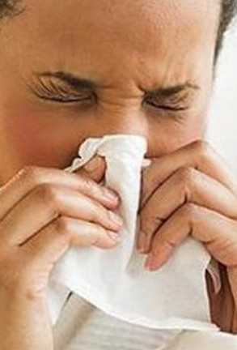
¿Cómo se propaga la COVID-19?
Una persona puede contraer la COVID-19 por contacto con otra que esté infectada por el virus.
La enfermedad puede propagarse de persona a persona a través de las gotículas procedentes de la nariz o la boca que salen despedidas cuando una persona infectada tose o exhala.
Estas gotículas caen sobre los objetos y superficies que rodean a la persona, de modo que otras personas pueden contraer la COVID-19 si tocan estos objetos o superficies y luego se tocan los ojos, la nariz o la boca.
También pueden contagiarse si inhalan las gotículas que haya esparcido una persona con COVID-19 al toser o exhalar.
Por eso, es importante mantenerse a más de 1 metro (3 pies) de distancia de una persona que se encuentre enferma.

Slide 7
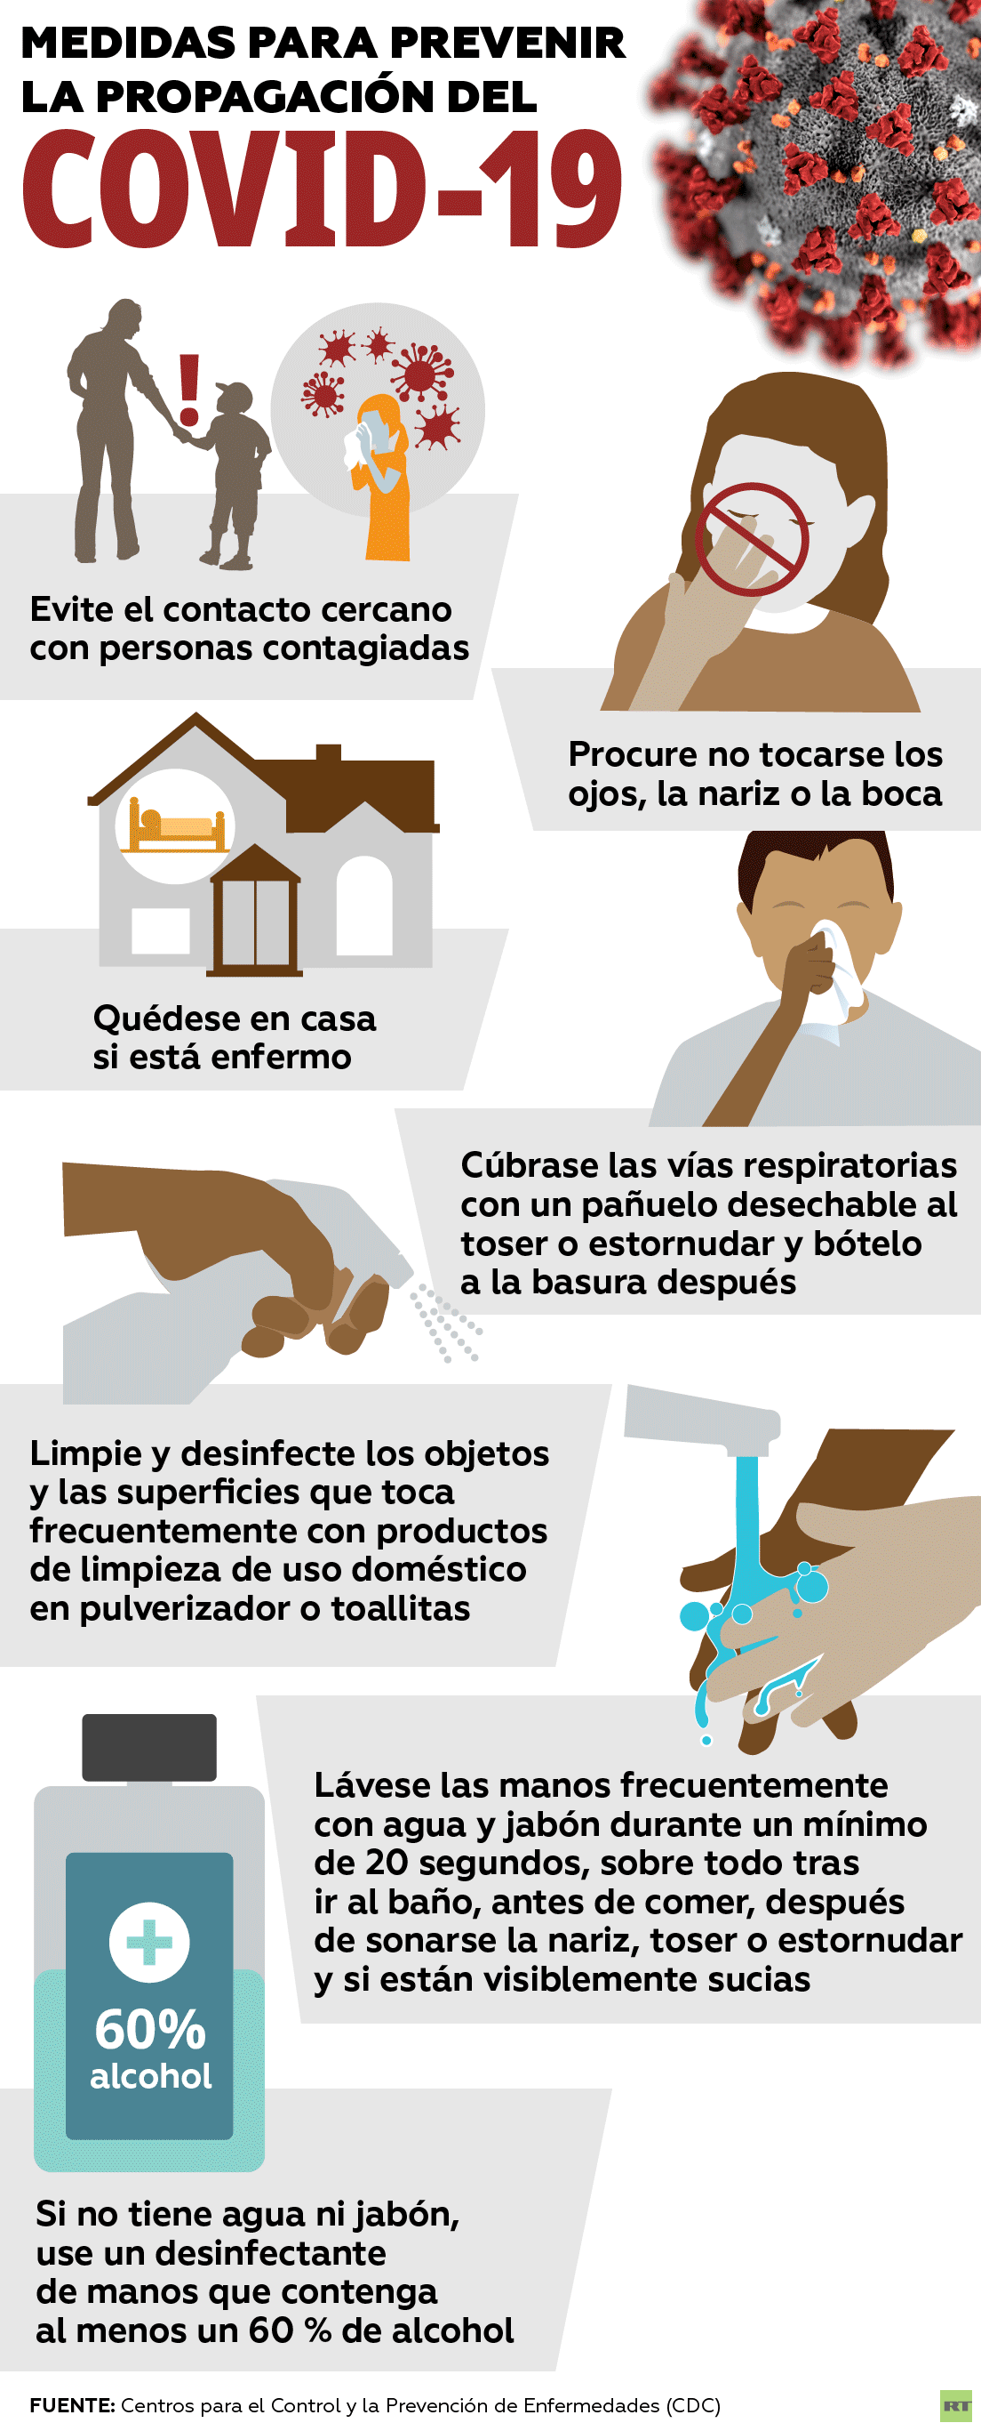
¿Qué puedo hacer para protegerme y prevenir la propagación de la enfermedad?
Medidas de protección para todas las personas
Manténgase al día de la información más reciente sobre el brote de COVID-19 (sitio web de la OMS, sitio web del Ministerio de Salud de Costa Rica).
Cuide su salud y proteja a los demás a través de las siguientes medidas:
  Lávese las manos a fondo y con frecuencia usando agua y jabón.
  Mantenga una distancia mínima de 1 metro (3 pies) entre usted y cualquier persona que tosa o estornude.
  Evite tocarse los ojos, la nariz y la boca.
  Mantenga una buena higiene de las vías respiratorias
  Permanezca en casa si no se encuentra bien. Si tiene fiebre, tos y dificultad para respirar, busque atención médica y llame con antelación. Siga las instrucciones de las autoridades sanitarias locales.

Slide 8
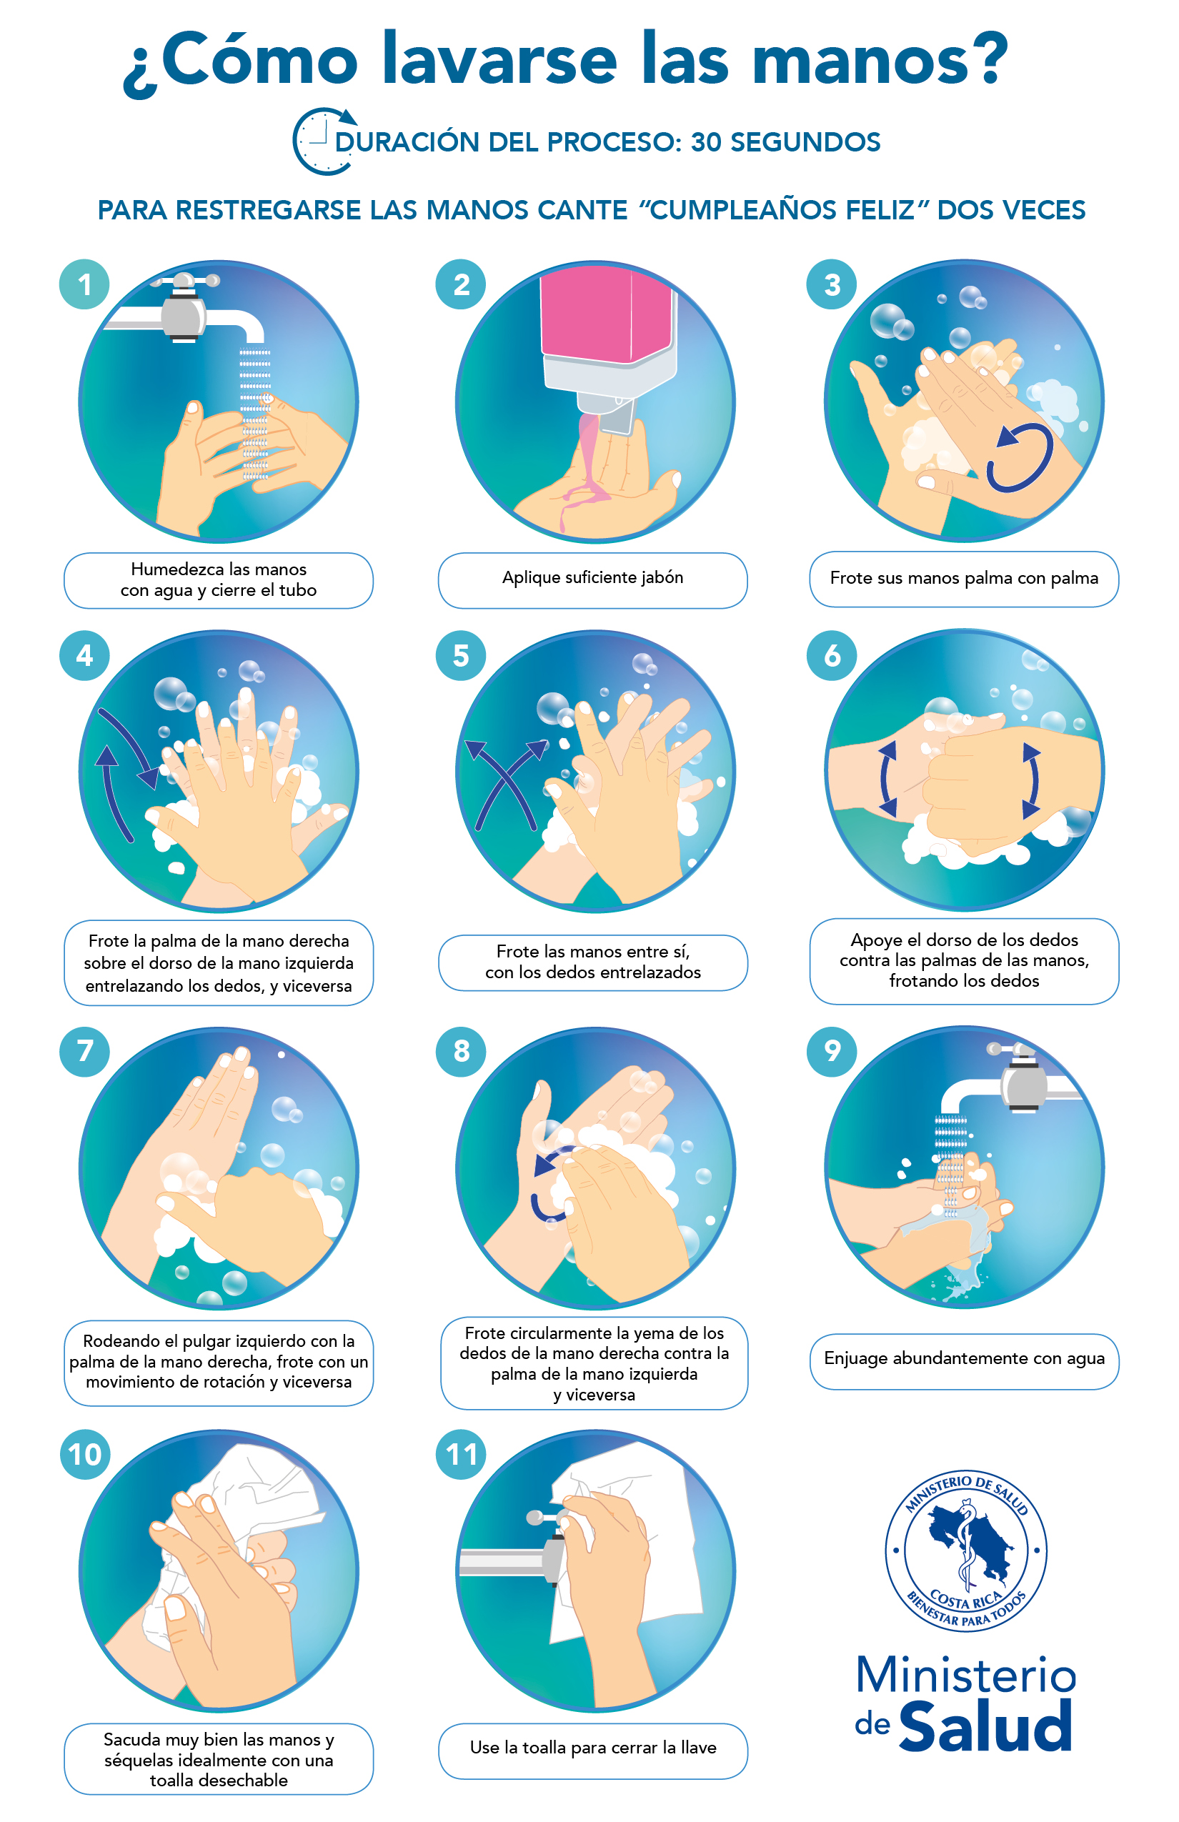

Slide 9
Medidas de protección para las personas que se encuentran en zonas donde se está propagando la COVID-19 o que las han visitado recientemente (en los últimos 14 días)
Siga las orientaciones antes expuestas (Medidas de protección para todas las personas)
Permanezca en casa si empieza a encontrarse mal, aunque se trate de síntomas leves como dolor de cabeza y rinorrea, hasta que se recupere. ¿Por qué? Evitar los contactos con otras personas y las visitas a centros médicos permitirá que estos últimos funcionen con mayor eficacia y ayudará a protegerle a usted y a otras personas de posibles infecciones por el virus de la COVID-19 u otros.
Si tiene fiebre, tos y dificultad para respirar, busque rápidamente asesoramiento médico, ya que podría deberse a una infección respiratoria u otra afección grave. Llame con antelación e informe a su dispensador de atención de salud sobre cualquier viaje que haya realizado recientemente o cualquier contacto que haya mantenido con viajeros. ¿Por qué? Llamar con antelación permitirá que su dispensador de atención de salud le dirija rápidamente hacia el centro de salud adecuado. Esto ayudará también a prevenir la propagación de virus y otras infecciones.

Slide 10
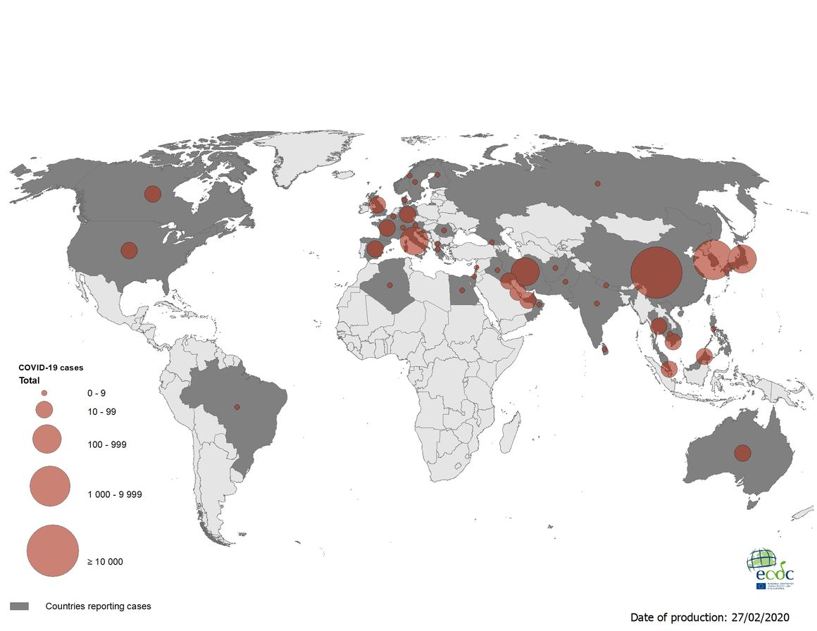
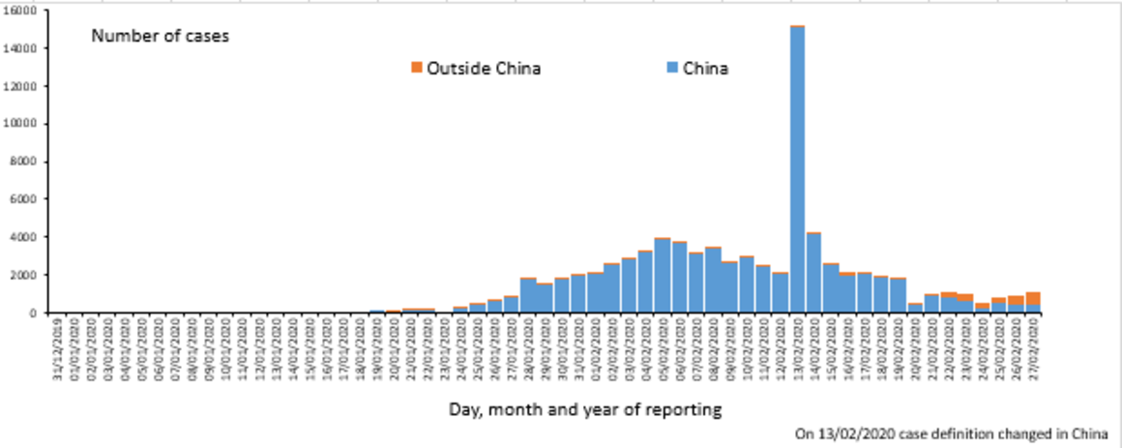
Qué probabilidades hay de que contraiga la COVID-19?
El riesgo depende del lugar en el que usted viva o de los lugares a los que haya viajado recientemente.
El riesgo de infección es mayor en las zonas en las que haya casos diagnosticados de COVID-19.

Slide 11
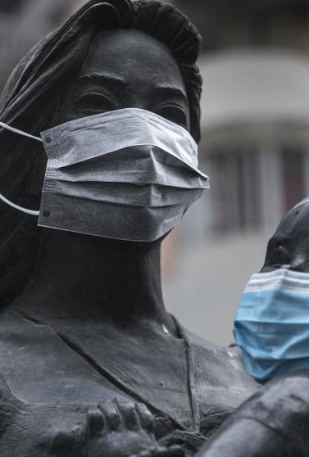
¿Debo preocuparme por la COVID-19?
Si usted no se encuentra en una zona donde se esté propagando la COVID-19, no ha viajado desde alguna de esas zonas ni ha estado en contacto cercano con alguien que lo haya hecho y se sienta mal, sus posibilidades de contraerla son actualmente bajas.
No obstante, es comprensible que la situación le cause estrés y ansiedad.
  Es buena idea mantenerse informado para determinar el riesgo y adoptar precauciones razonables.
  Si usted se encuentra en una zona en la que se haya producido un brote de COVID-19, debe tomar muy en serio el riesgo de infección. Siga los consejos de las autoridades sanitarias nacionales y locales. Aunque en la mayoría de los casos la COVID-19 solamente causa una enfermedad leve, puede provocar enfermedades muy graves en algunas personas. Más raramente, la enfermedad puede ser letal.
  Los niños, las personas mayores y las que padecen afecciones médicas preexistentes (como hipertensión arterial, problemas cardiacos o diabetes) parecen ser más vulnerables.

Slide 12

¿Quién corre riesgo de desarrollar una enfermedad grave?
Niños
Personas mayores
Personas que padecen afecciones médicas preexistentes (como hipertensión arterial, enfermedades cardiacas o diabetes)

Slide 13
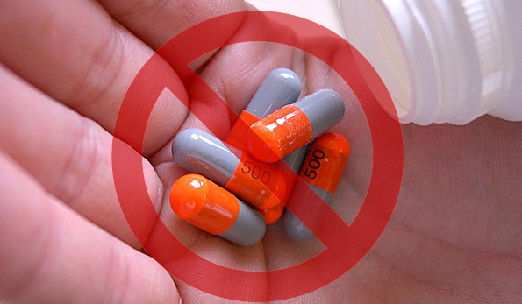
¿Son eficaces los antibióticos para prevenir o tratar la COVID-19?
No.
Los antibióticos no son eficaces contra los virus, solo contra las infecciones bacterianas. La COVID-19 está causada por un virus, de modo que los antibióticos no sirven frente a ella.

Slide 14

¿Existe alguna vacuna, medicamento o tratamiento para la COVID-19?
Todavía no. Hasta la fecha, no hay ninguna vacuna ni medicamento antiviral específico para prevenir o tratar la COVID-2019.
Los afectados deben recibir atención de salud para aliviar los síntomas.
La mayoría de los pacientes se recuperan con la ayuda de medidas de apoyo.
Las personas que presentan casos graves de la enfermedad deben ser hospitalizadas.

Slide 15
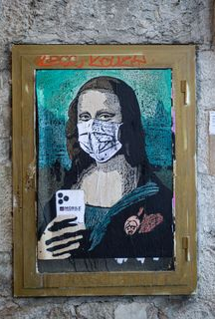
¿Recomienda la OMS ponerse habitualmente mascarillas durante el brote de 2019-nCoV?
NO.
La OMS no recomienda que las personas asintomáticas (es decir, sin síntomas respiratorios) lleven mascarillas de uso médico en la comunidad, puesto que en estos momentos no hay pruebas de que el uso sistemático de mascarillas de uso médico por parte de personas sanas prevenga la transmisión del 2019-nCoV.
Se recomienda el uso de mascarillas en personas sintomáticas en la comunidad.
El uso inadecuado o excesivo de mascarillas clínicas puede provocar graves problemas de carencia de suministros y que no haya mascarillas para las personas que necesitan llevarlas.

Slide 16
¿Cuánto tiempo “sobrevive” el virus en una superficie?
No se sabe con certeza cuánto tiempo sobrevive el virus causante de la COVID-19 en una superficie, pero parece comportarse como otros coronavirus.
Los estudios realizados (incluida la información preliminar disponible sobre el virus de la COVID-19) indican que los coronavirus pueden subsistir en una superficie desde unas pocas horas hasta varios días.
El tiempo puede variar en función de las condiciones (por ejemplo, el tipo de superficie, la temperatura o la humedad del ambiente).

Slide 17

Alocución del Director General de la OMS en la sesión de información ‎sobre la misión para la COVID-19 celebrada el 26 de febrero de 2020‎
Actualización de información

Slide 18
China ha ‎‎notificado a la OMS 78 190 casos, entre ellos 2718 víctimas mortales.‎
26 de febrero solo se notificaron 10 nuevos casos en China fuera de la ‎provincia de Hubei.‎
Ha constatado que la epidemia alcanzó su pico y su nivel estable ‎entre el 23 de enero y el 2 de febrero, y que desde entonces ha ‎estado disminuyendo constantemente.‎
Ha descubierto que no ha habido ningún cambio significativo en el ‎ADN del virus.‎
14 países que han tenido casos no han notificado ningún nuevo ‎caso durante más de una semana y, lo que es más importante, nueve ‎no han notificado ningún nuevo caso durante más de dos semanas: ‎Bélgica, Camboya, la Federación de Rusia, Filipinas, Finlandia, la ‎India, Nepal, Sri Lanka y Suecia.‎
Fuera de China, se cuentan actualmente 2790 casos en 37 países, y 44 ‎víctimas mortales.‎
26 de febrero: el número de nuevos casos notificados fuera de China superó ‎por primera vez el número de nuevos casos en China. ‎
Es muy preocupante el repentino aumento en el número de casos en ‎Italia, la República Islámica del Irán y la República de Corea.‎

Slide 19
La OMS ya ha declarado que la epidemia constituye una emergencia ‎de salud pública de importancia internacional, es decir, nuestro ‎mayor nivel de alarma.‎
Utilizar el término «pandemia» de forma negligente no tiene ningún ‎beneficio real y sí un riesgo importante de que aumenten el miedo y ‎el estigma de manera innecesaria e injustificada y de que se paralice ‎el sistema.‎

Slide 20
Todos los países deben estar preparados para detectar los casos a ‎tiempo, aislar a los pacientes, localizar a los contactos, proporcionar ‎atención clínica de calidad, prevenir brotes hospitalarios y evitar la ‎transmisión en la comunidad.‎
Hay tres prioridades:‎
  En primer lugar, todos los países deben dar prioridad a la protección ‎de los profesionales sanitarios.‎
  En segundo lugar, debemos hacer que las comunidades participen en ‎la protección de las personas que más riesgo corren de caer ‎gravemente enfermas, en particular las personas de edad y las ‎personas con problemas de salud subyacentes. ‎
  Y en tercer lugar, debemos proteger a los países más vulnerables ‎haciendo todo lo posible para contener la epidemia en aquellos ‎países con capacidad para hacerlo.‎

Slide 21
A nivel local
Conformación de Comisión Interdisciplinaria, acuerdo tomado por el Consejo de Rectoría, sesión 2066-2020, Artículo I, inciso 22), celebrada el 27 de enero del 2020
Oportunidad de mejoras

Slide 22
SITIO WEB Organización Mundial Salud https://www.who.int/es
SITIO WEB Ministerio de Salud de Costa Rica https://www.ministeriodesalud.go.cr/

